Slide 1
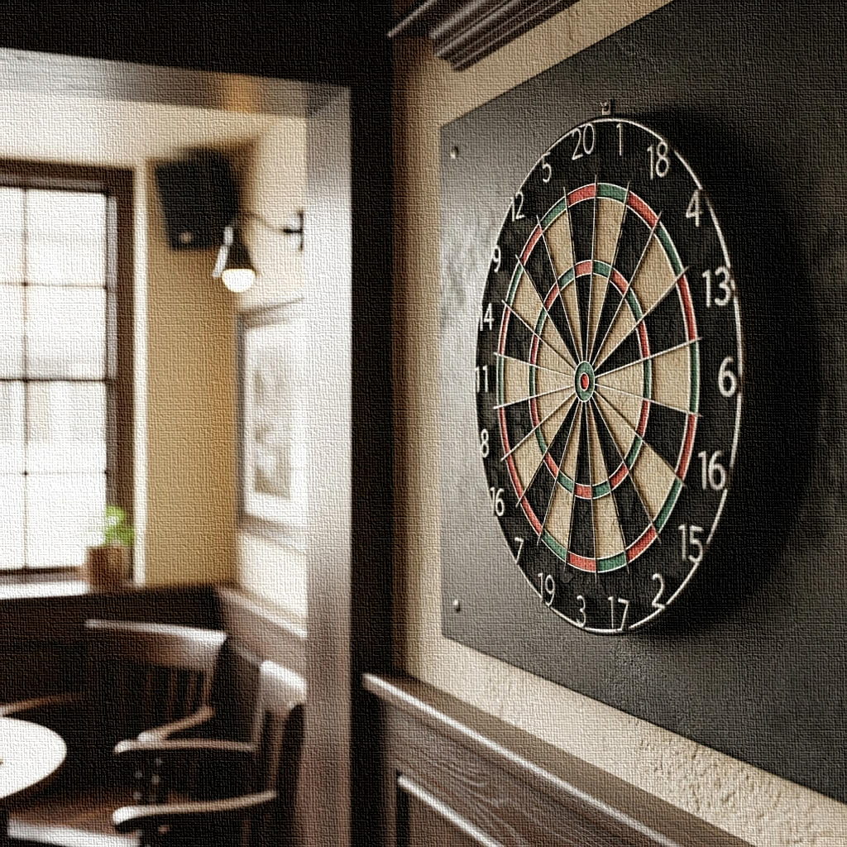
Darts Számoló
Készítette: Lisztóczki Csaba és Ádám Róbert Szoftverfejlesztő és –tesztelő 2024/2025

Slide 2
Projekt célja: A darts játék megkönnyítése, gyorsítása, gördülékenyebbé tétele
Kortalanul:Gyerekektől -99 éves korig
Fejleszti az agyműködést, -számolási képességet
Megkönnyíti a játékot
Segíti a darts „taktikát” A darts napjaink egyik feltörekvő sportja. Csaba maga is játszik (Megjegyzés: Székely „Penge” Pál – Darts Matek)

Slide 3
Weboldal alapkoncepció
Menü:
Főoldal
Regisztráció
Bejelentkezés
A dartsról
Bemutatkozás
Játék
Felhasználói felület

Slide 4
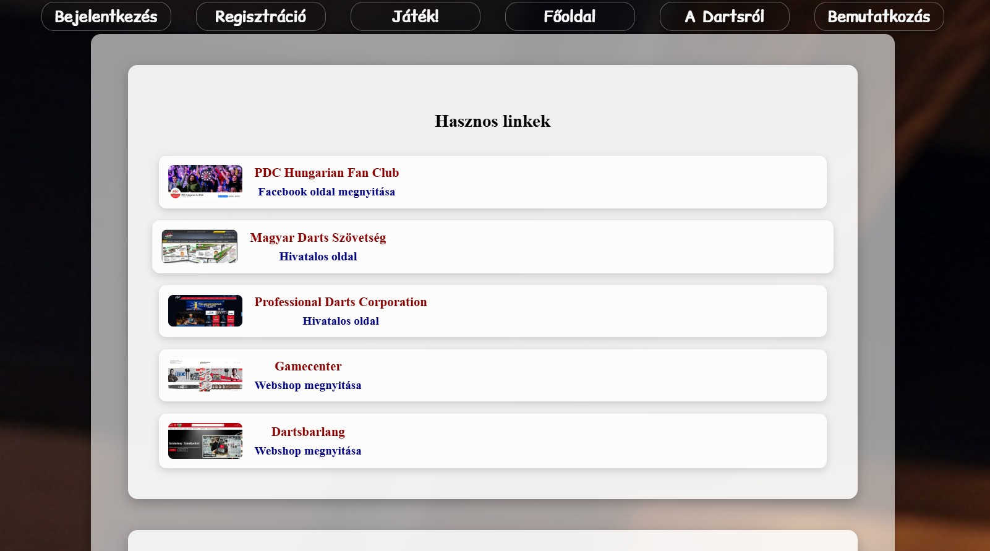
Főoldal

Slide 5
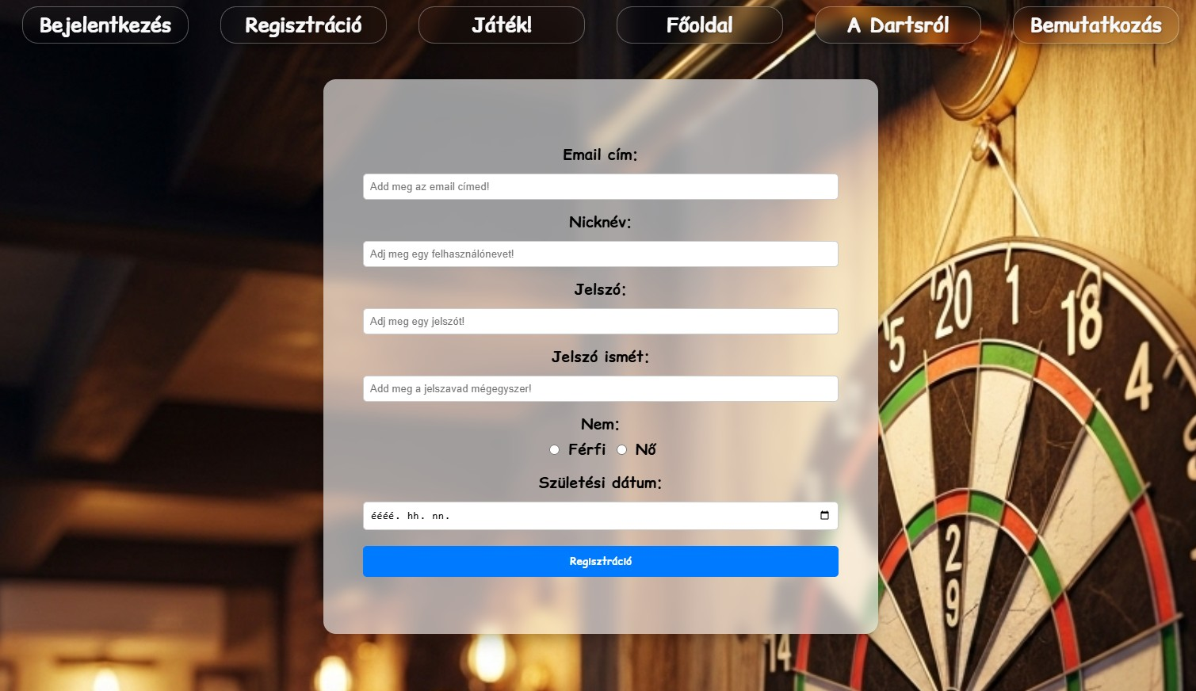
Regisztráció

Slide 6
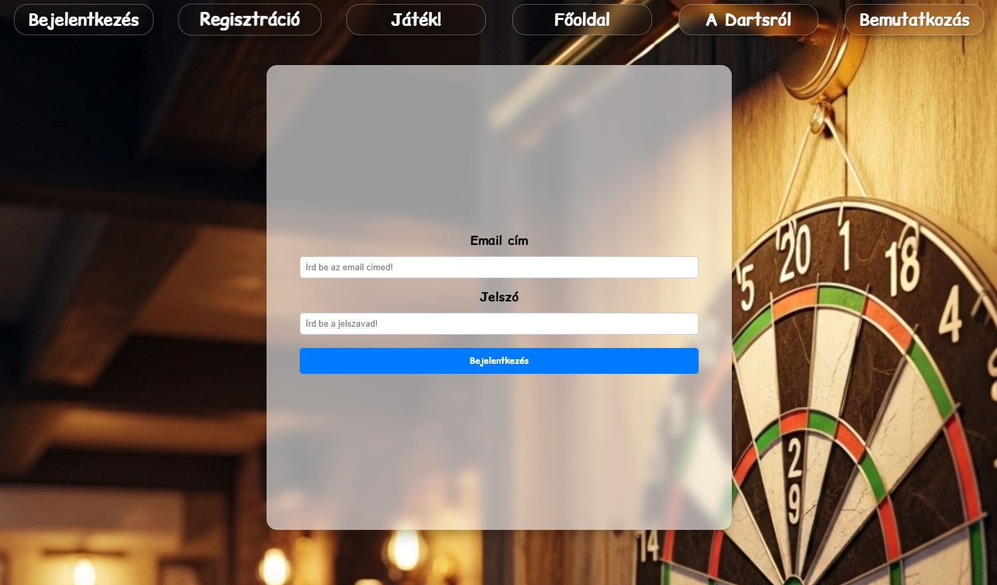
Bejelentkezés

Slide 7
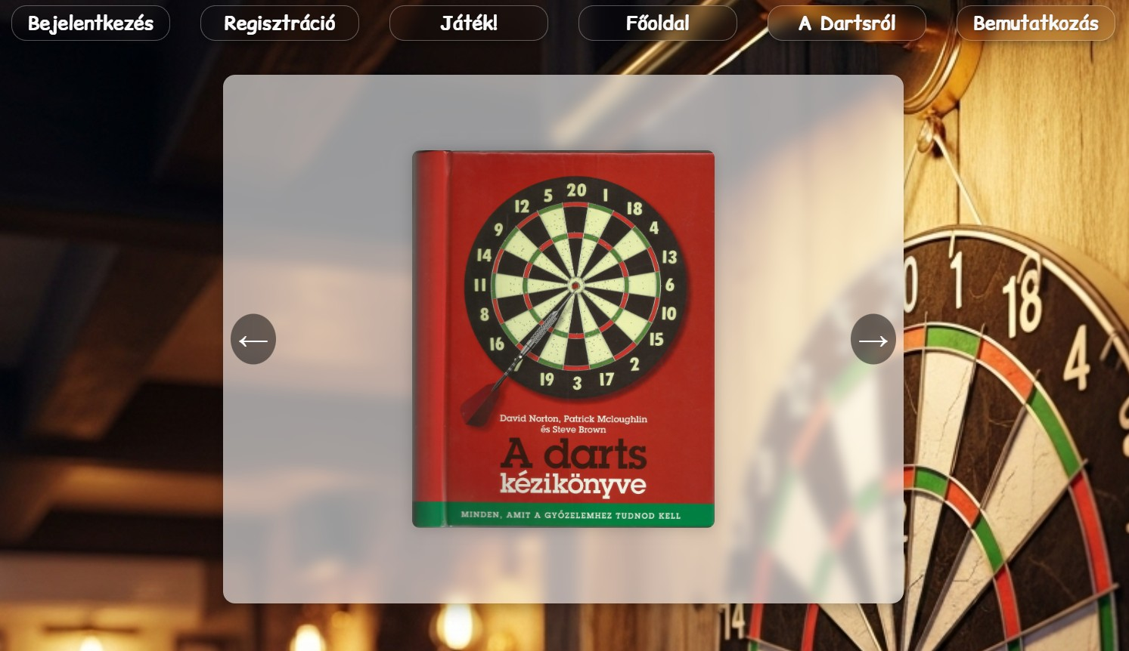
A Dartsról

Slide 8
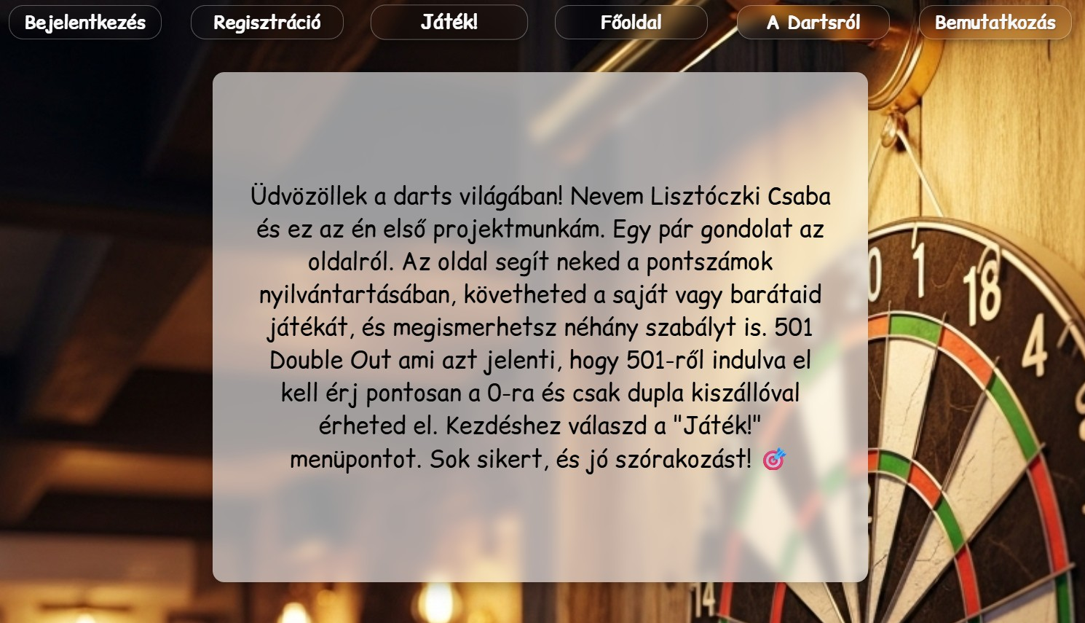
Bemutatkozás

Slide 9
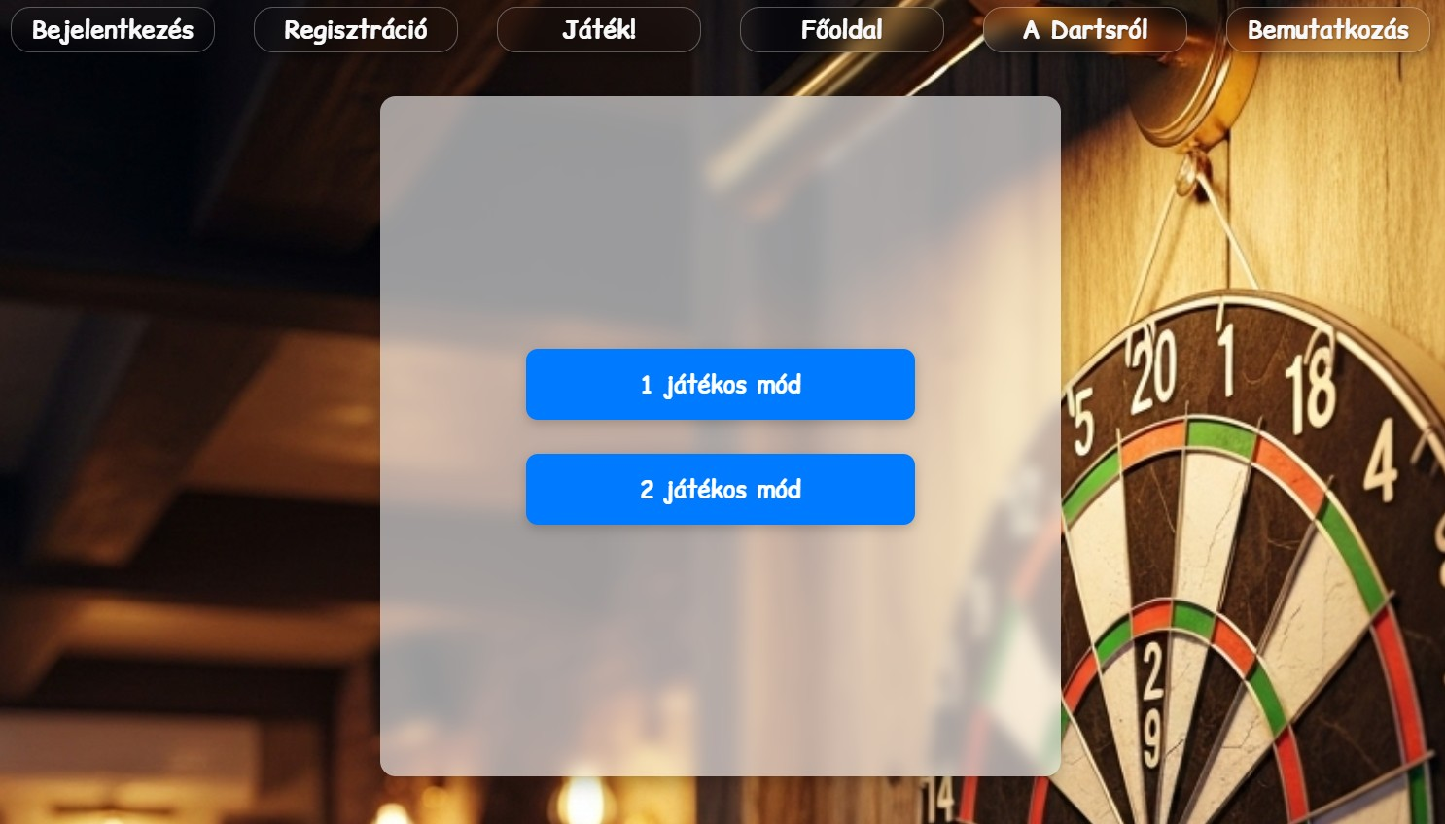
Játék

Slide 10
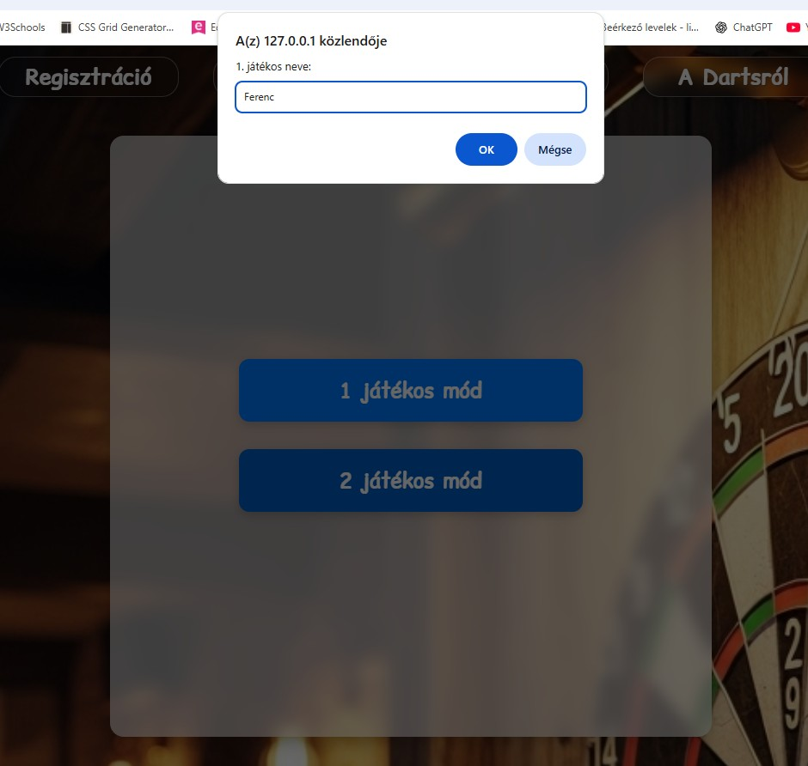
2 játékos mód

Slide 11
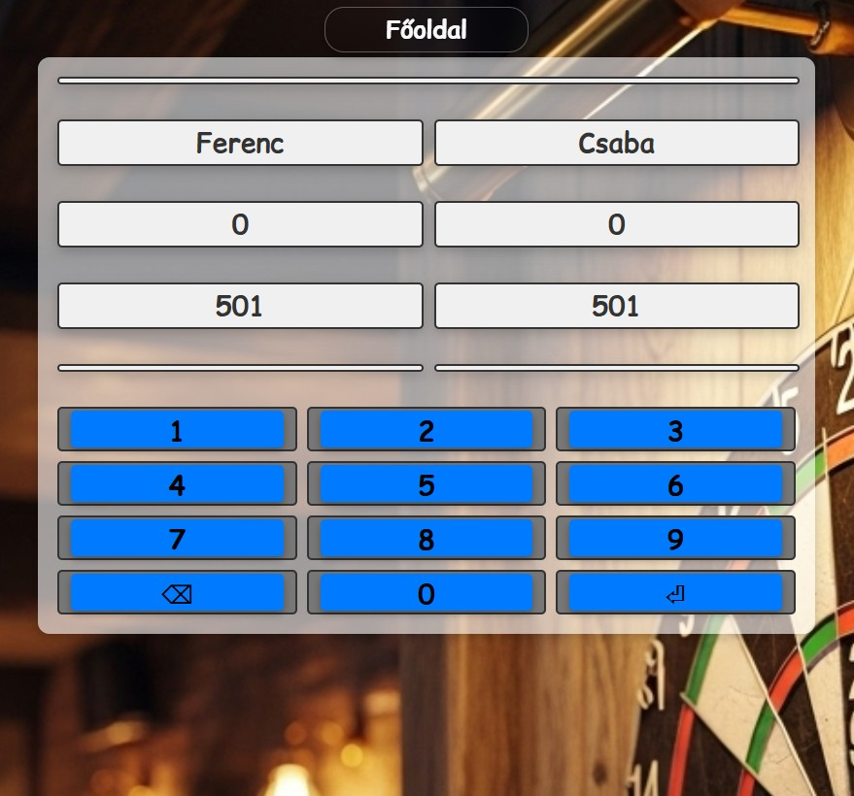
Játék

Slide 12
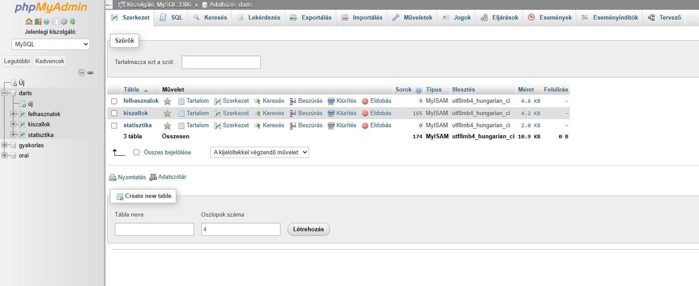
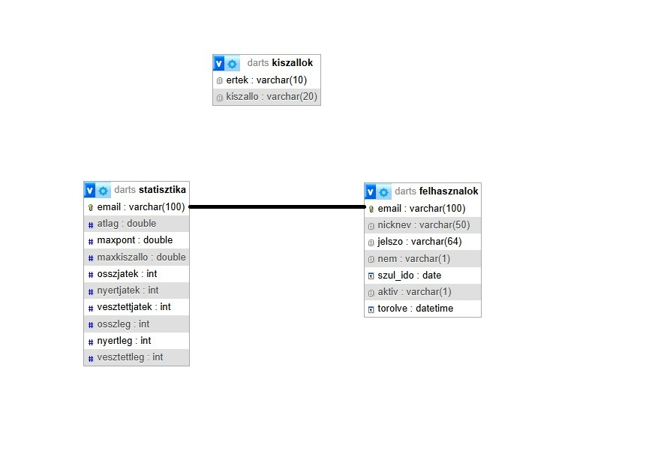
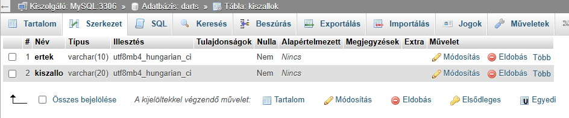
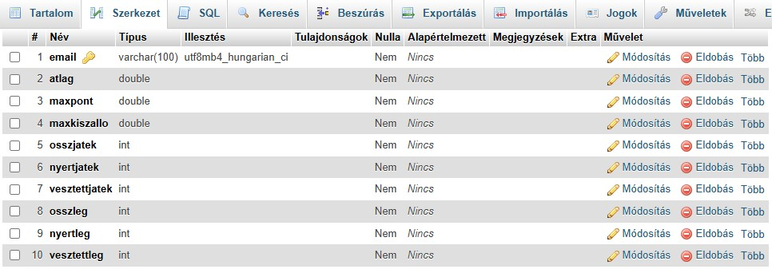
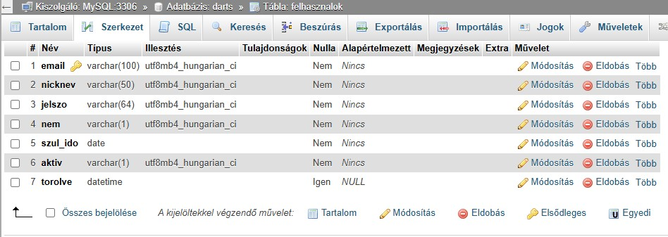
Adatbázis: MySQL
Darts DB
Kapcsolatok
Kiszállók tábla
Statisztika tábla
Felhasználók tábla

Slide 13
Technológiák és Eszközök:
Frontend:
HTML, CSS, JAVASCRIPT
Backend:
PHP
Adatbázis:
MySQL
Verziókezelés:
Git, GitHub
GitHub link: https://github.com/liszto88/projectdarts.git

Slide 14
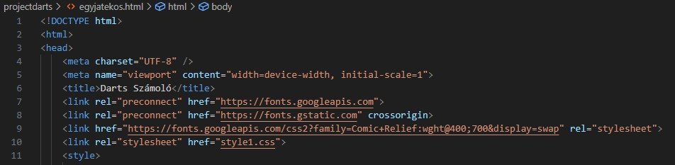
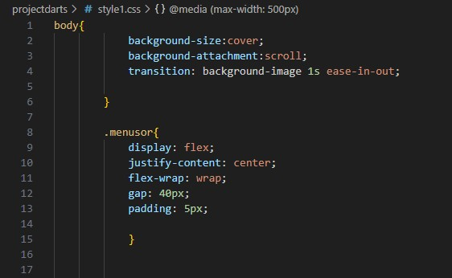
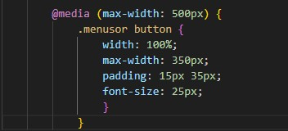
Az alapoktól
Alap felépítése egy HTML weboldalnak
Head, body{} szerkesztés
Menüsor és tartalom készítés
Stílusok
Programok

Slide 15
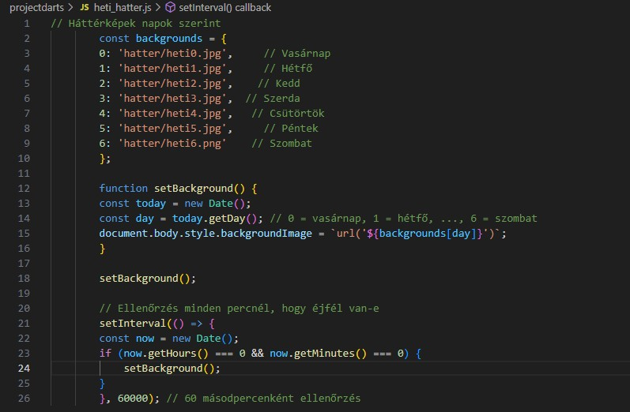
Forráskód
hetihatter.js

Slide 16
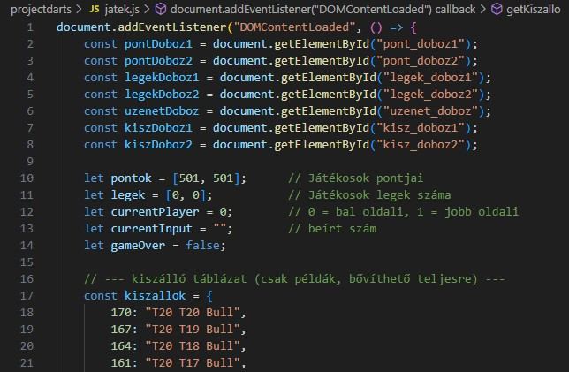
Forráskód
jatek.js

Slide 17
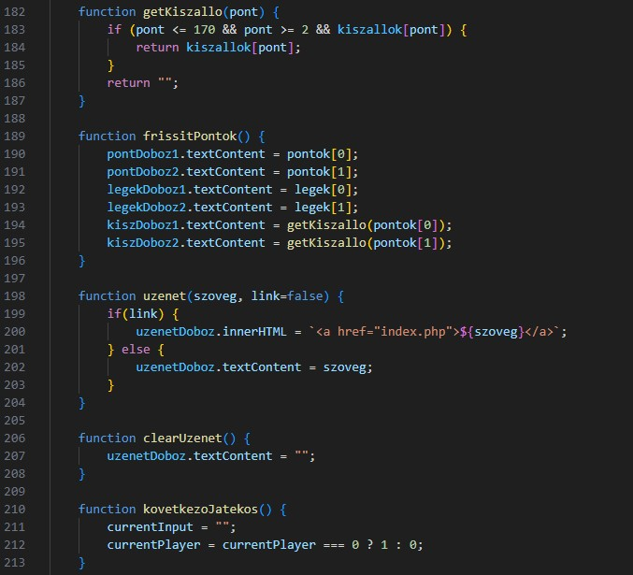
Forráskód
jatek.js

Slide 18
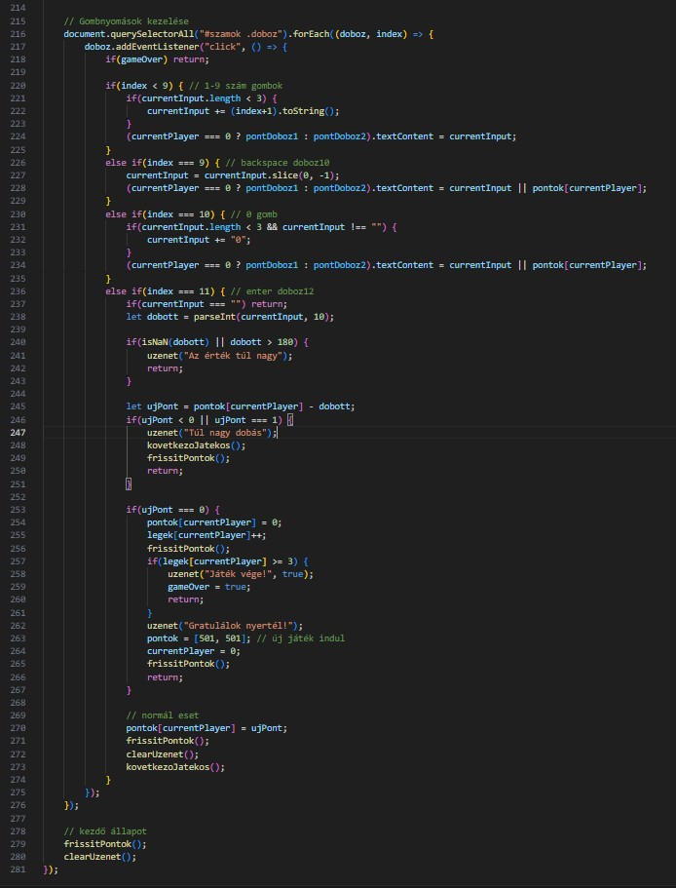
Jatek.js

Slide 19
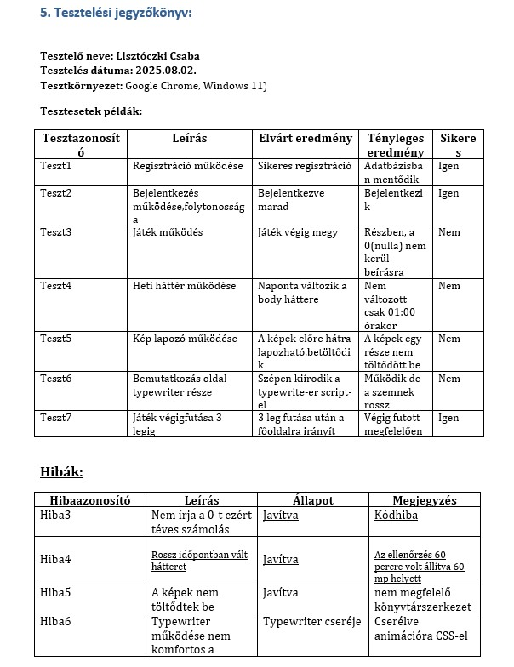
Tesztelés

Slide 20
Élő bemutató
Please wait…Loading…

Slide 21
Összegzés
Tanulás, fejlődés, kitartás: Megértettük a fejlesztés alapjait Tanultunk a hibákból Fontos a dokumentáció, tesztelés Hatékonyabb hibakezelés
Több: Tervezés Verziókezelés Tesztelés
Büszkeséggel tölt el: Működő program Problémamegoldás sikeres Megismertünk egy másik oldalunkat Olyat alkottunk amit mások is szívesen használnának
Célkitűzés Folytatni a tanulást, fejlődni

Slide 22
Köszönjük szépen a figyelmet!
Köszönjük szépen az emberek fáradságos munkáját akik nélkül ez nem jött volna létre
Köszönjük a szervezők munkáját
Köszönjük a jelenlévőknek, kollégáknak, „diák”társaknak
Külön köszönet a Tanárunknak aki végigvezetett minket ezen az úton
„Az oktatás gyökerei keserűek, de gyümölcsei édesek.” -Arisztotelész

